Slide 1
6组
生命建筑
By 黄致昊 刘诗宇 孙梦楠 孙辅懋

Slide 2
简介
类比分析
关键技术
目录
案例分析
可行性分析
Contents
影响
总结
未来展望
参考资料

Slide 3
01
Part One
简介

Slide 4
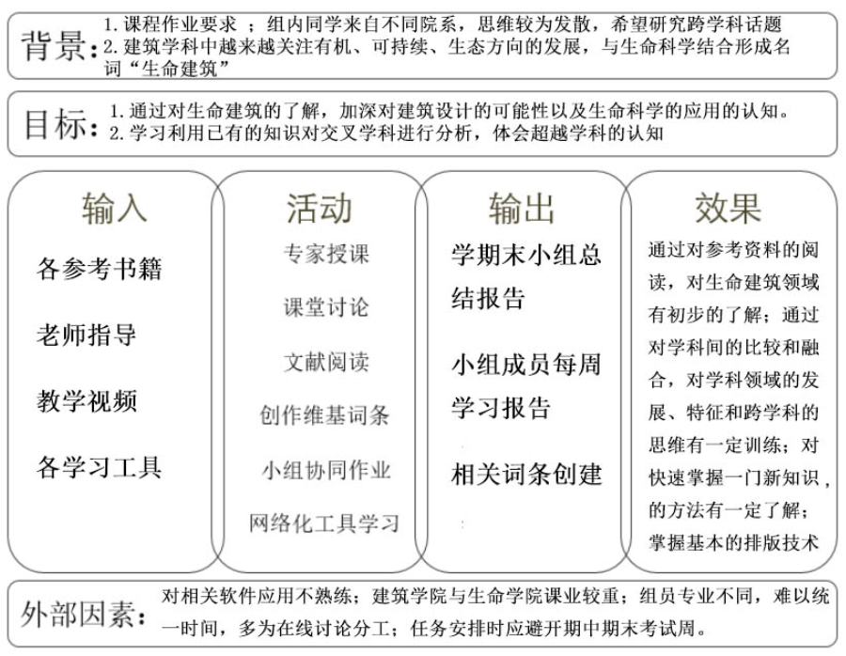
逻辑模型

Slide 5
02
Part Two
类比分析

Slide 6
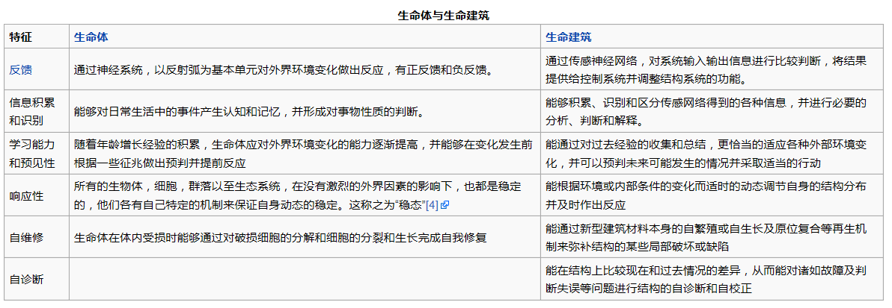
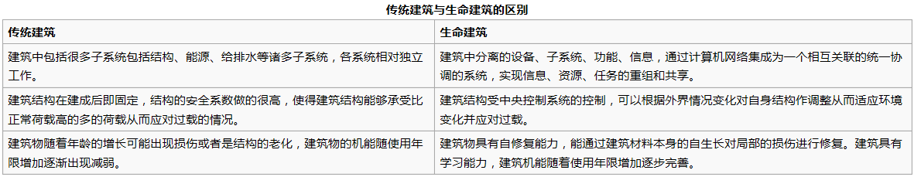
2 类比分析

Slide 7
03
Part Three
关键技术

Slide 8
3-1 宏观：智能结构
定义：具有感知外界和/ 或内部状态与特性变化，并能根据变化的具体特征对引起变化的原因进行辨识，从而采取相应的最优或近优控制策略以作出合理响应的一类结构称之为智能结构(Intelligent structure)
环境
感知
辨识
寻优
控制
传感原件
执行元件
典型代表：国际空间站
控制策略与算法

Slide 9
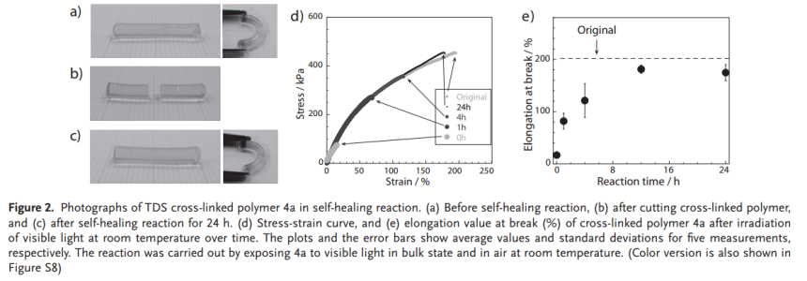
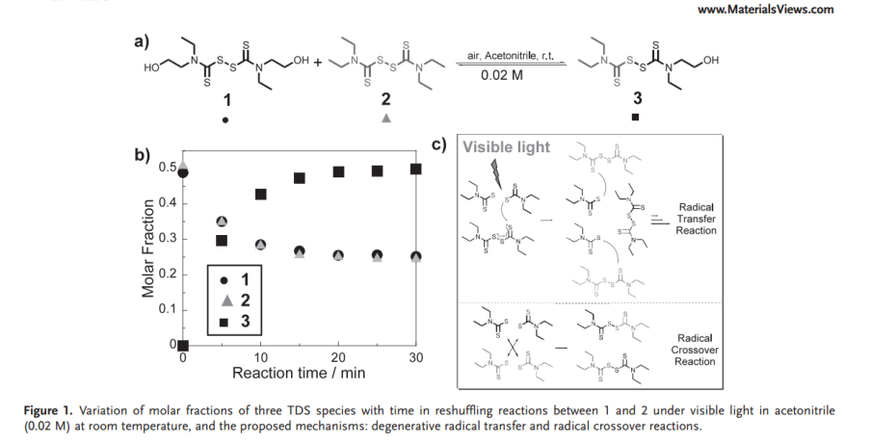
3-2 介观：智能材料
特点 | 简介
传感 | 能够感知建筑和外界的条件如振动，声，光，电，热，化学等的变化
反馈 | 通过传感神经网络，讲信息反映至中央处理系统
自我修复 | 当建筑材料收到损伤时能够及时的修复
自我适应 | 对于外界环境的变化做出自我调整

Slide 10
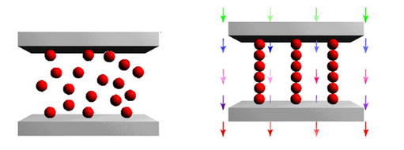
电流变体：具有自适应能力的材料
电流变液：由高介电，低电导的电介质颗粒分赛在低介电的绝缘液体内形成悬浮液，快速实现可逆的对电场做出反应，实现液体-固体性质的转变。
特点：能感知环境变化，并根据环境的变化自动调节自身性质，液态和固态转换迅速。

Slide 11
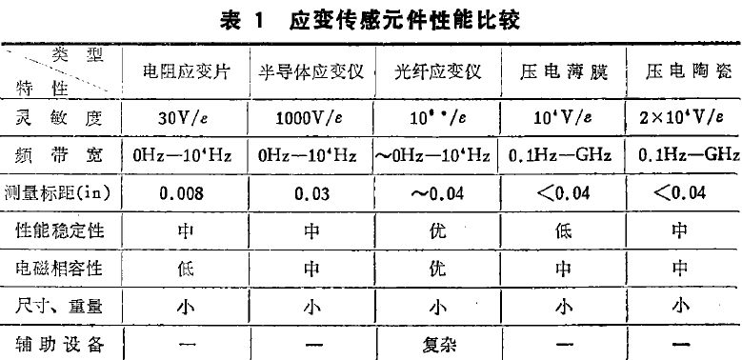
3-3 微观：传感系统
定义：能感受或响应规定的被测量, 并按照一定规律转换成可用输出信号，以满足信息的传输、处理、存储、记录、显示和控制等要求的测量装置的总称。
主要技术指标：
灵敏度( sensitivity)、空间分辨率(spatial-resolution) 和频带宽(bandwidth)。
其它技术指标：
温度敏感性(temperaturesensitivity)、电磁相容性( eletromagnetiompatibility)、尺寸大小
(size)、线性程度(linearity)和迟滞特性(hysterisis) 等

Slide 12
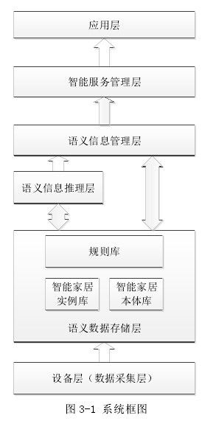
3-4 微观：智能家居
背景：
自世界上第一幢智能建筑于 1984 年在美国康捏迪格州出现后，美国、加拿
大、欧洲、澳大利亚和东南亚等经济比较发达的国家和地区先后提出了各种智能家居方案。目前，智能家居系统已从开始时的以 PC 为控制中心逐渐转向以嵌入式家庭网关为核心的嵌入式系统领域.
家庭智慧空间，在这样的家庭环境中，家庭空间中的设备与用户很好的融合，用户感受不到设备的存在，但是却可以享受到设备带来的服务，达到设备在不知不觉中为人提供服务的目的，从而极大地满足人们对生活舒适、便捷的追求目标。
智能家居系统分为六个层：设备层、语义数据存储层、语义信息推理层、语义信息管理层、智能服务管理层和应用层.

Slide 13
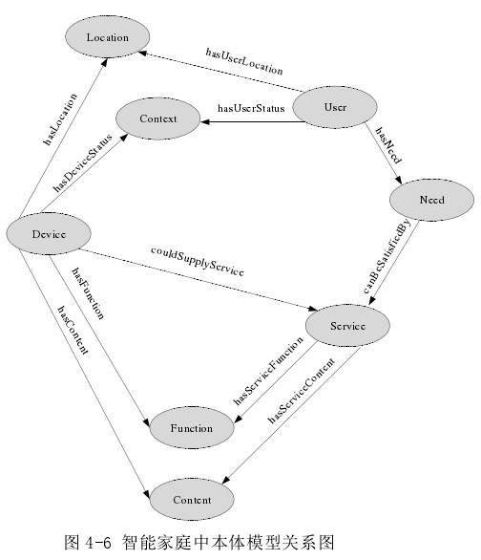
3-4 微观：智能家居
领域本体模型：
将智能家庭抽象为一个信息空间，这个信息空间可以由多个信息维度来表达，通过对信息维度中的抽象值的表达及各个信息维度之间关系的表达引出了智能家居中的通用概念模型。一个智能家庭被表达为八个信息维度，每个信息维度对应一个相应的领域本体模型，这八个本体模型分别为：设备本体、内容本体、功能本体、位置本体、服务本体、上下文本体、需求本体和用户本体。
参考资料：[1]胡曼冬. 基于本体的智能家居关键技术研究[D].中国海洋大学,2014.

Slide 14
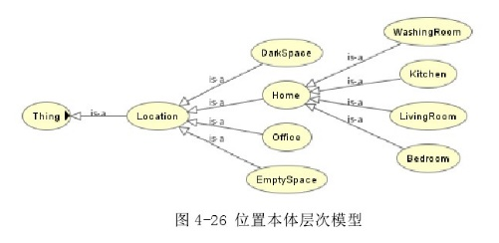
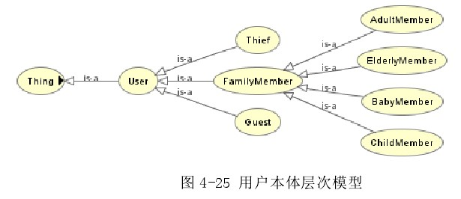
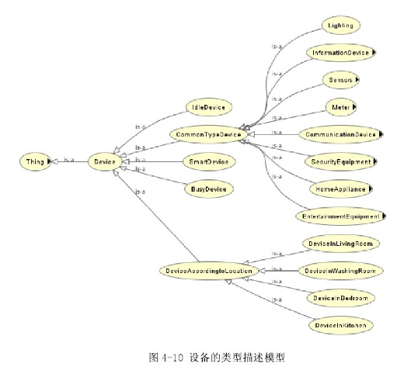
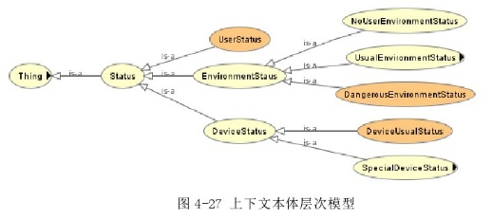
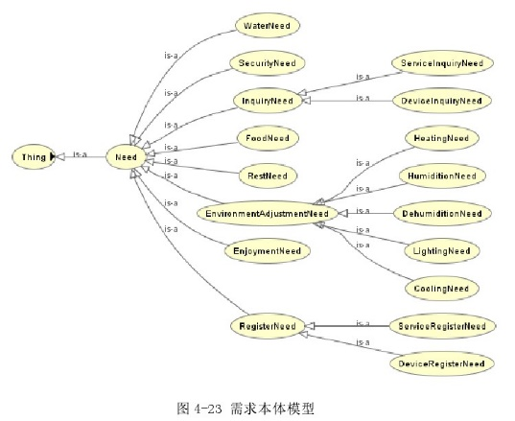
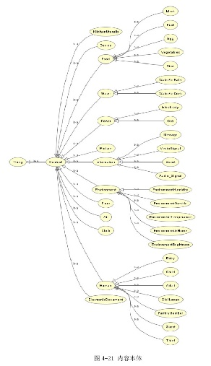
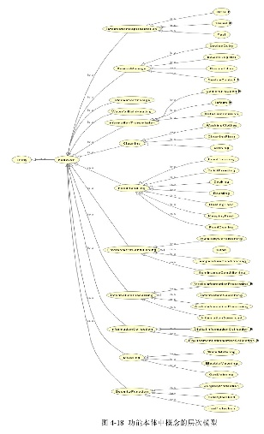
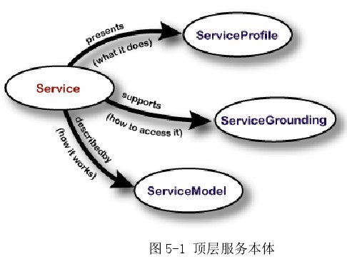
3-4 微观：智能家居

Slide 15
04
Part Four
案例分析

Slide 16
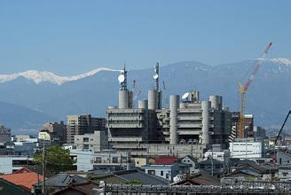
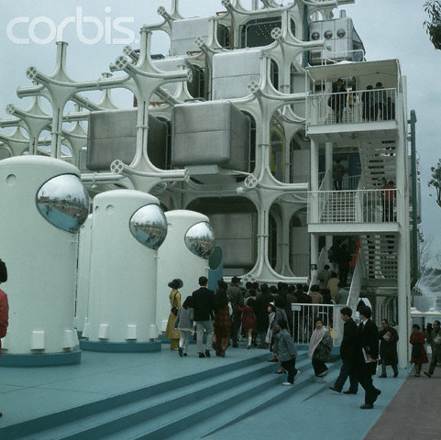
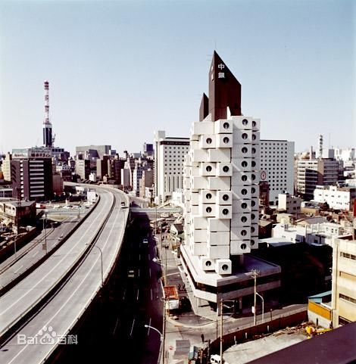
4-1 新陈代谢派
1967 日本 丹下健三 山梨文化会馆
1970 日本 黑川纪章 Takara Beautilion
1972 日本 黑川纪章 中银舱体楼

Slide 17

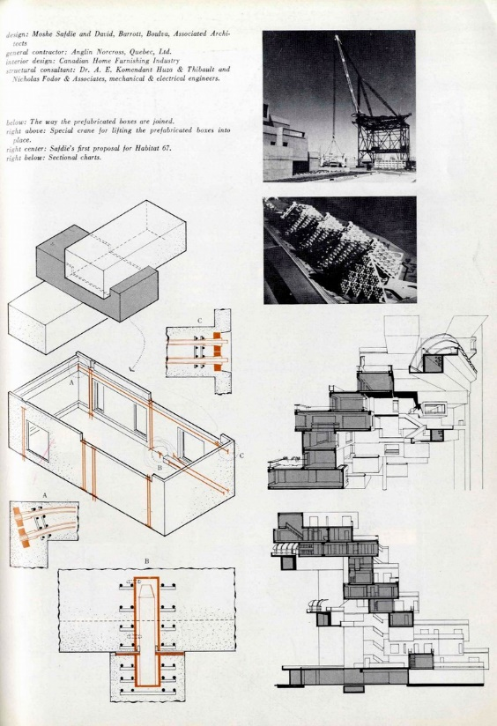
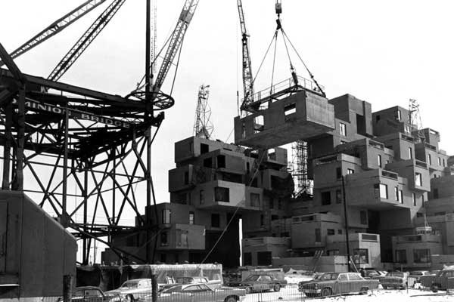

4-2 模块化建筑
1967 （加）蒙特利尔 Moshe Safdie Habitat67

Slide 18
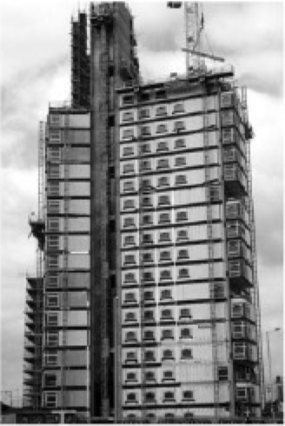
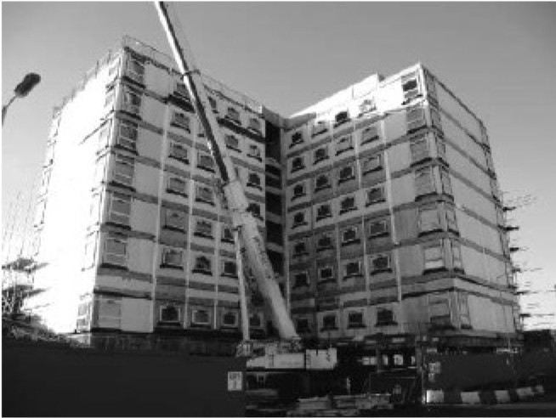
4-2 模块化建筑
2008 （英）Wolverhampton 学生公寓

Slide 19
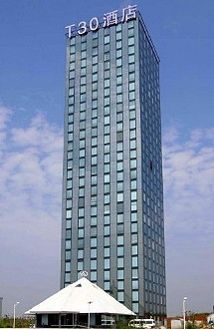
4-2 模块化建筑
2011 （中）湖南岳阳 远大可建 T30酒店

Slide 20
05
Part Four
可行性分析

Slide 21
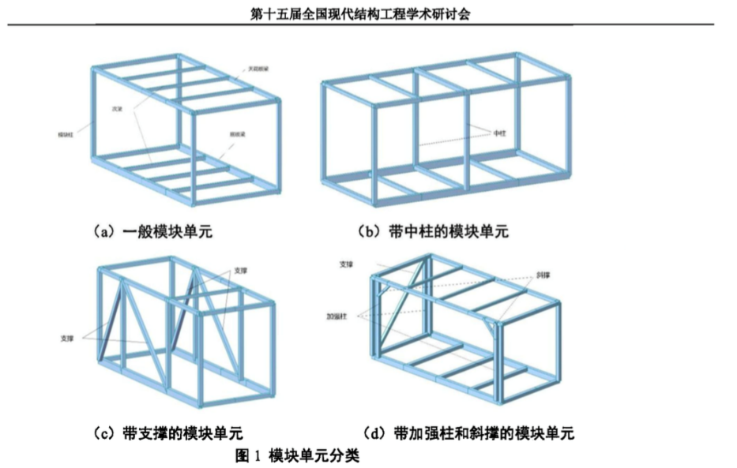
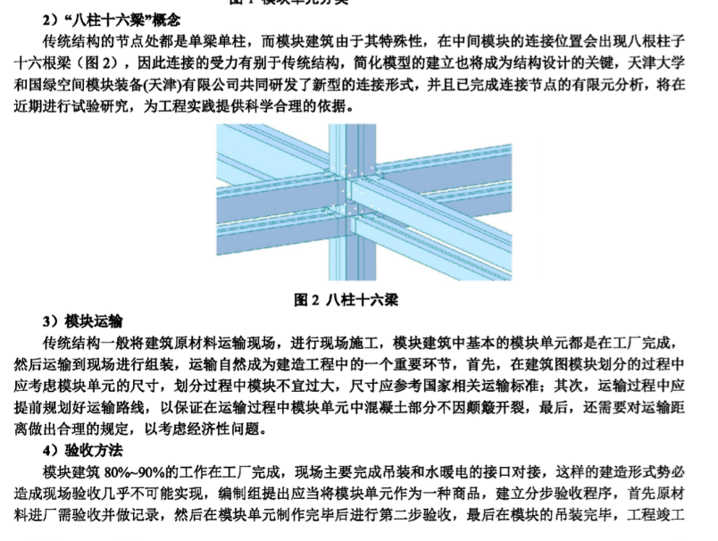
5-1宏观：行业规范？
现有：企业标准
国绿空间模块装备 ( 天津) 有限公司
《钢结构模块建筑应用技术规程》
中集集团
《集装箱模块化组合房屋技术规程》
编制中：行业规范
中国工程建设标准化协会
《模块化建筑技术规程》
2015《工业建筑》增刊

Slide 22
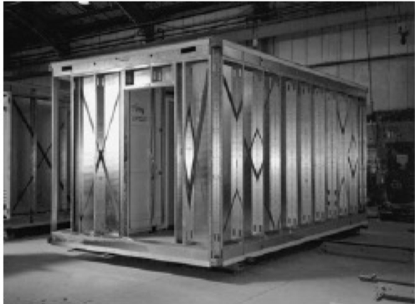
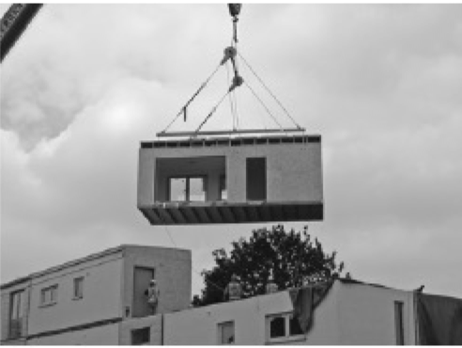
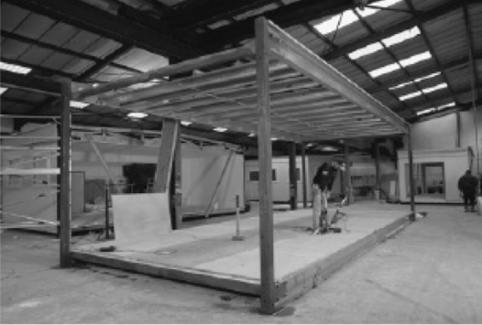
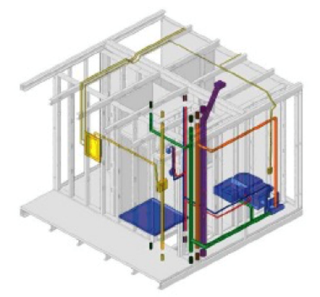
5-2 介观：结构形式
模块类型
墙体承重模块
局部开孔模块
角柱支撑模块
非承重模块
钢结构模块化建筑结构体系研究_曲可鑫

Slide 23
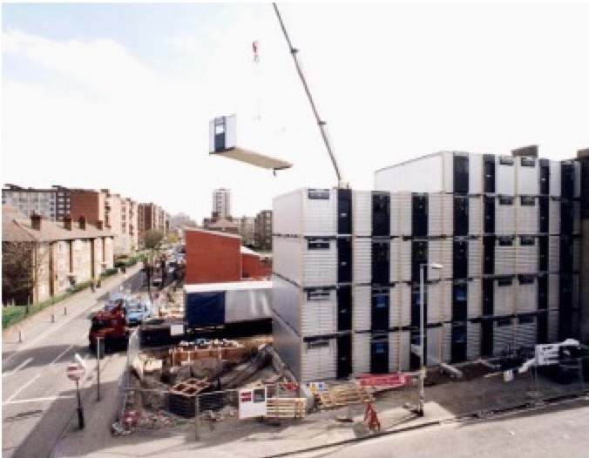
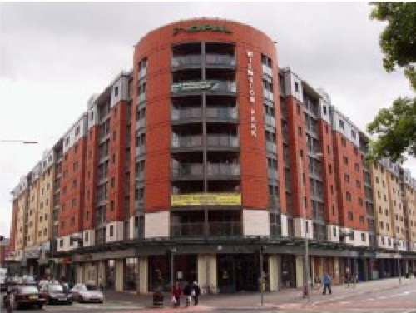
5-2 介观：结构形式
结构体系
全模块化建筑结构体系
复合模块化建筑结构体系
钢结构模块化建筑结构体系研究_曲可鑫

Slide 24
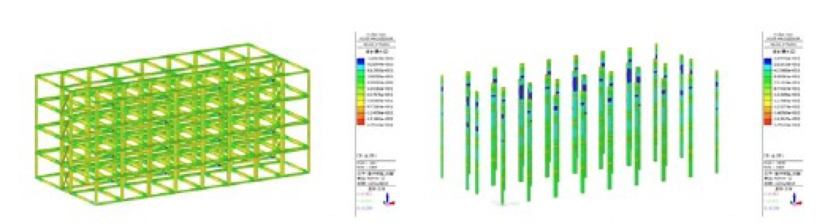
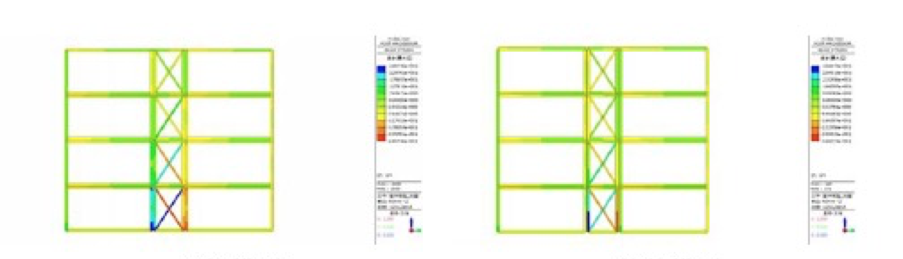
5-3 介观：安全性
竖向荷载
静力性能
横向荷载
钢结构模块化建筑结构体系研究_曲可鑫

Slide 25
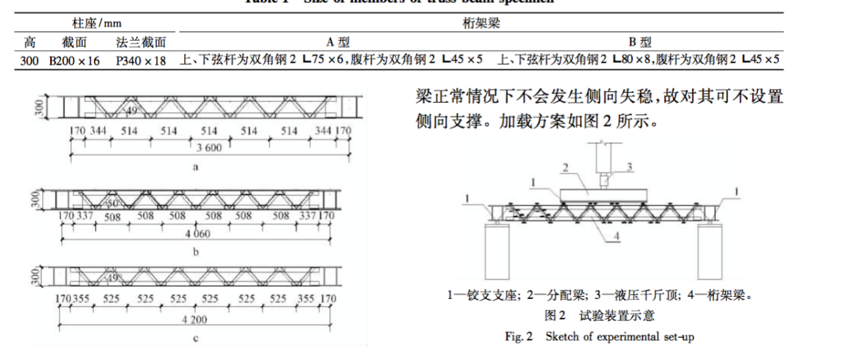
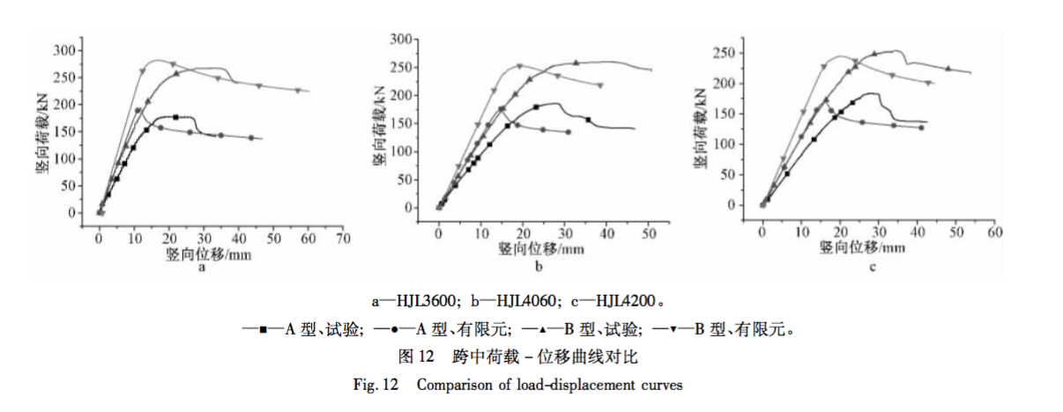
5-3 介观：安全性
受弯性能
模块化装配式钢结构桁架梁受弯性能试验研究_张爱林

Slide 26
5-3 介观：安全性
1、施工现场可燃材料少
2、施工人员数量少
3、临时消防设施布置方便
建设中-防火优势
防火
1、整体性不强，整体抗御火灾能力差
2、防火墙天然缺陷
3、建筑钢构件遇火产生相对位移影响疏散
4、建筑内部空隙易导致火灾蔓延
5、外保温系统未形成防火分隔
建成后-防火劣势
模块化建筑消防设计探讨_李博

Slide 27
09
Part Nine
参考资料

Slide 28
参考资料
胡曼冬. 基于本体的智能家居关键技术研究[D].中国海洋大学,2014.
茧聪. 人工神经网络研究进展. 北京航空航天大学博士后研究工作报告, 北京(1995)
Yoshifumi Amamoto “Self-Healing of Covalently Cross-Linked Polymers by Reshuffl ing Thiuram Disulfi de Moieties in Air under Visible Light ”Adv. Mater. 2012, 24, 3975–3980
YI Xinwe "Research Progress of the Electrorheological Materials" Materials Science Mar 2002 Vol. 20 No. 1
AndersonEH,HagoodNW,GoodliffeJM.Self-sensing piezoeletvic actuation:analysis and application to controlled structures.Proc .of the AIAA/ASME/ASCE/AHS/ASE 33rd Structures,Structural Dynamies, and Material Conference.AIAA Paper 92一2645,2141一2156
Shi Yan. INTELLIGENTVIBRATION CONTROL OF STRUCTURES USING ARTIFICIAL NEURAL NETWORKS AND FUZZY LOGIC

Slide 29
6组
Thank You
By 黄致昊 刘诗宇 孙梦楠 孙辅懋

